Slide 1
Молочний шлях.
Будова Галактики.
Місце Сонячної системи в Галактиці.
МГШМ – 32
АСТРОНОМІЯ

Slide 2
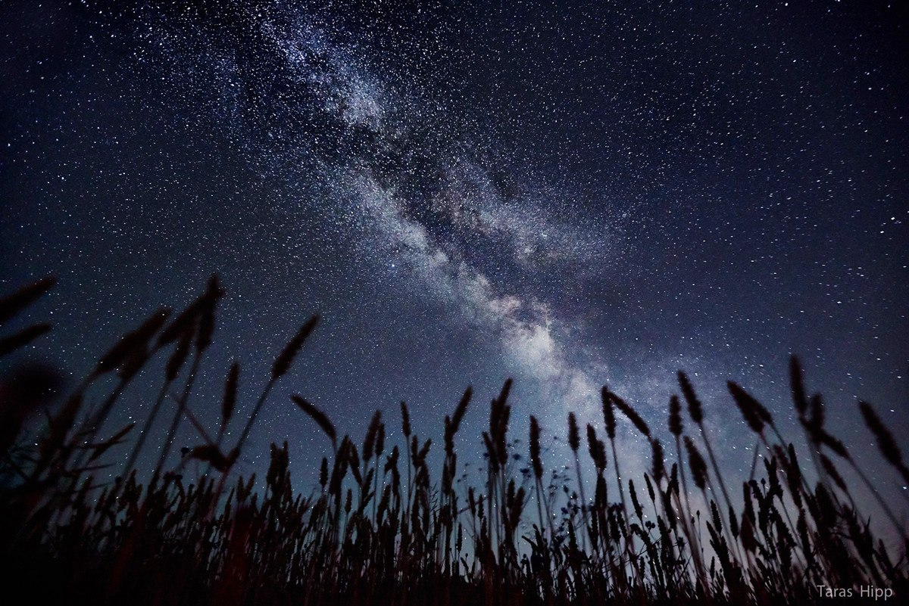
Молочний шлях
Чума́цький Шлях — власна назва галактики, у якій розташована наша Сонячна система, а також усі зорі, які ми бачимо неозброєним оком.

Slide 3
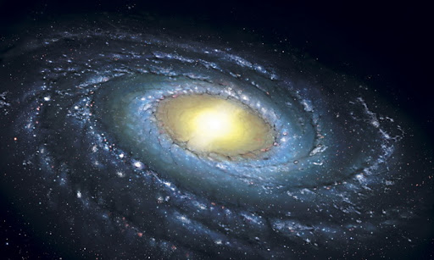
Молочний шлях
Чумацький Шлях є спіральною галактикою типу SBbc за класифікацією Габбла, що разом із галактикою Андромеди,Галактикою Трикутника та низкою інших галактик утворюють місцеву галактичну групу. У свою чергу, місцева група входить до Надскупчення Діви.

Slide 4
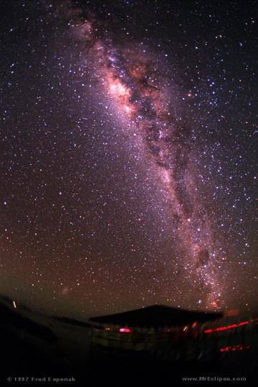
Походження назви
Божа дорога — давня українська назва Чумацького Шляху. Цією дорогою нібито у золотій колісниці їздить пророк Ілля(християнський наступник праукраїнського й праслов'янського Перуна) і гримить, метаючи золоті стріли блискавиць у демонів Арідника, Тринрода, Триюду, Чортів, Бісів, Чугайстрів та інших.

Slide 5
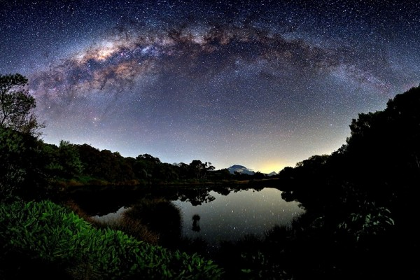
Історія відкриття Галактики
Першим вченим, який припустив, що Чумацький Шлях складається із віддалених зірок, був Демокрит. У XVIII столітті Вільям Гершель зробив спробу визначити розміри Галактики, ґрунтуючись на результатах своїх підрахунків. Він довів, що наша зоряна система має скінчені розміри й утворює своєрідний товстий диск: у площині Чумацький Шлях простягається на відстань не більше 850 одиниць, а в перпендикулярному напрямку — на 200 одиниць, якщо взяти за одиницю відстань доСіріуса. За сучасною шкалою відстаней це відповідає 7300 х 1700 світлових років.

Slide 6
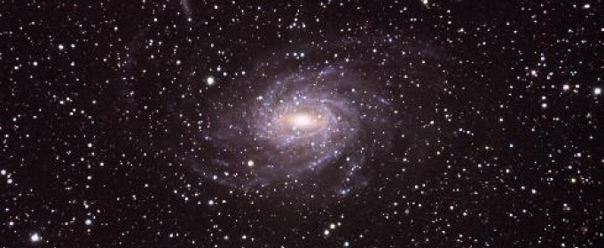
Історія Відкриття галактики
Так, у 40-і рр. Xx сторіччя, спостерігаючи галактику М31, більше відому як туманність Андромеди, німецький астроном Вальтер Бааде (що в ті роки працював у США) відзначив, що плоский лінзоподібний диск цієї величезної галактики занурено у розріджену зоряну хмару сферичної форми — гало. Оскільки туманність Андромеди дуже схожа на нашу Галактику, Бааде припустив, що подібну структуру має й Чумацький Шлях. Зірки галактичного диска було названо населенняv I типу, а зірки гало (або сферичної складової) — населенням II типу.

Slide 7
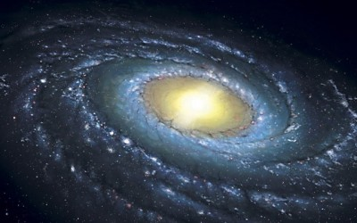
Розміри
Основний диск Чумацького Шляху має близько 100 000 — 120 000 світлових років у діаметрі та близько 250 000 — 300 000 у периметрі. Поза межами ядра галактики товщина Чумацького Шляху становить приблизно 1 000 світлових років. У Чумацькому Шляху налічується понад 300 млрд зір.

Slide 8
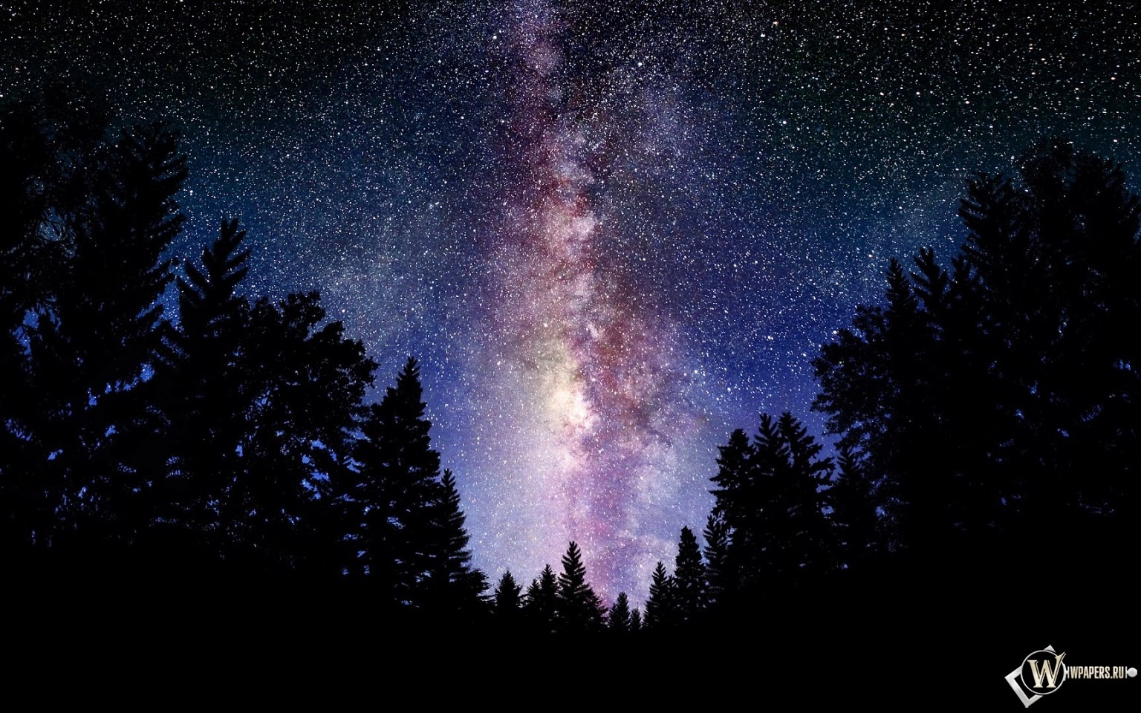
ВІК
Дуже важко визначити вік, коли сформувався Чумацький Шлях, але наразі вік найдавніших зірок у галактиці оцінюється у 13,6 мільярдів років, що приблизно дорівнює віку Всесвіту. За сучасними уявленнями, Чумацький Шлях утворився внаслідок зіткнення і злиття невеликих галактик.

Slide 9
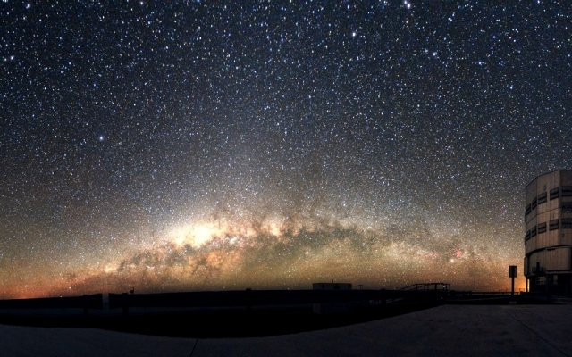
Структура
Маса Чумацького Шляху становить близько 5,8×1011 M☉ в ньому налічується від 200 до 400 мільярдів зір (якщо вважати, що зорі малої маси домінують). Тільки 0,0001% всіх зірок Галактики перелічено і занесено до каталогів.

Slide 10
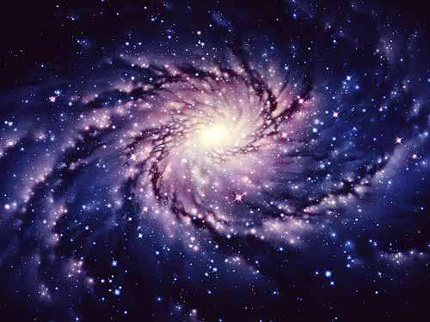
Диск
За оцінками вчених, галактичний диск, що видається в різні боки у районі галактичного центру, має діаметр близько 100 000 світлових років. У порівнянні з гало диск обертається помітно швидше. Швидкість його обертання не однакова на різних відстанях від центру. Вона стрімко зростає від нуля в центрі до 200–240 км/с на відстані 2 тис. світлових років від нього, потім дещо зменшується, знову зростає приблизно до того ж значення і далі залишається майже постійною. Вивчення особливостей обертання диску дозволило оцінити його масу, виявилось, що вона в 150 млрд разів більша M☉.

Slide 11
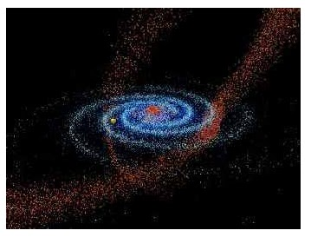
Гало
Галактичний диск оточено сфероїдним гало, що складається зі старих зір та кулястих скупчень, 90% яких перебуває на відстані менше 100 000 світлових років від центру галактики. Це дозволяє припустити, щодіаметр зоряного гало становить 200 000 світлових років. Однак, останнім часом було знайдено декілька кулястих скупчень, таких як PAL 4 та AM 1, що перебувають на відстані більше ніж 200 000 світлових років від центру галактики. Центр симетрії гало Чумацького Шляху збігається з центром галактичного диска. Складається гало в основному з дуже старих, неяскравих маломасивних зірок. Вони зустрічаються як поодинці, так і у вигляді кулястих скупчень, які можуть містити до мільйона зірок. Вік населення сферичної складової Галактики перевищує 12 млрд років, його зазвичай вважають віком самої Галактики.

Slide 12
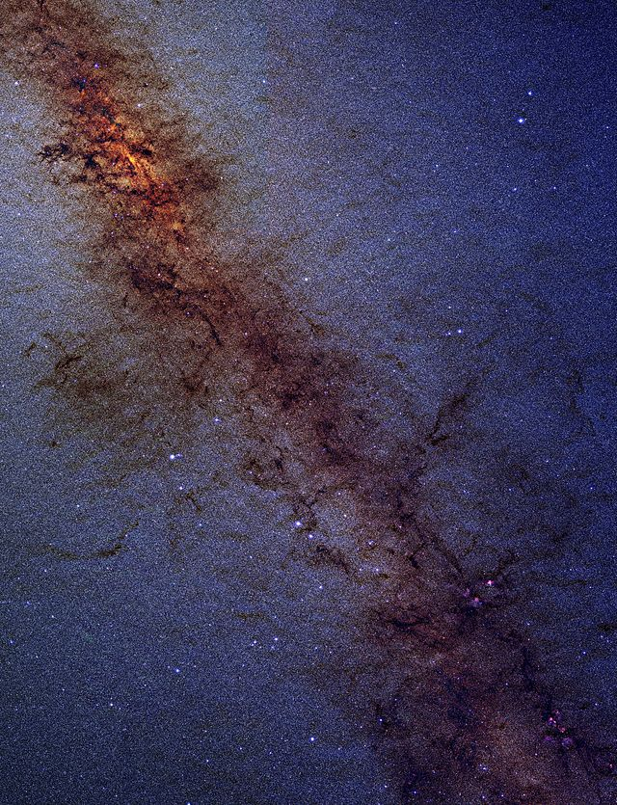
ЯДРО
Центр галактики містить компактний об'єкт із дуже великою масою (близько 4,3 мільйона M☉, розташований у напрямі сузір'я Стрільця. Цей об'єкт має назву Стрілець A* (англ. Sagittarius A*), більшість вчених вважають його надмасивною чорною дірою. Існує припущення, що більшість галактик мають надмасивні чорні діри у своєму ядрі. Навколо масивної чорної діри обертається чорна діра меншого розміру з масою від 1000 до 10 000 M☉ і періодом обертання близько 100 років та декілька тисяч порівняно невеликих.

Slide 13
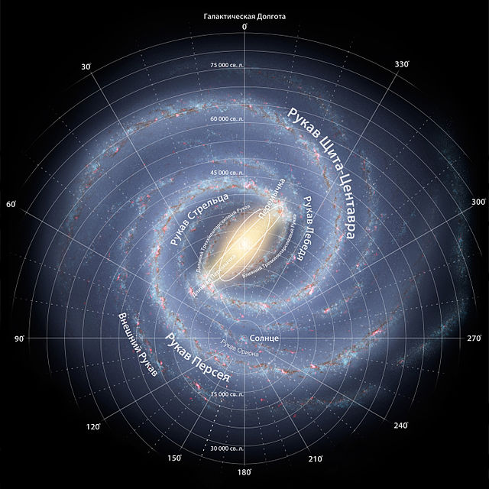
Спіральні рукави галактики
Одним з найпомітніших утворень в дисках галактик, подібних до нашої, є спіральні гілки (або рукави). Вони дали назву цьому типу об'єктів — спіральні галактики. Спіральна структура в наший Галактиці дуже добре розвинена. Уздовж рукавів в основному зосереджені наймолодші зірки, багато розсіяних зоряних скупчень і асоціації, а також ланцюжки щільних хмар міжзоряного газу, в яких продовжують утворюватися зірки. У спіральних гілках велика кількість змінних і спалахуючих зірок, у них найчастіше спостерігаються вибухи деяких типів наднових. На відміну від гало, де будь-які прояви зоряної активності надзвичайно рідкісні, в гілках продовжується бурхливе життя, пов'язане з безперервним переходом речовини з міжзоряного простору в зірки і назад. Галактичне магнітне поле, яке пронизує весь газовий диск, також зосереджене головним чином у рукавах.

Slide 14
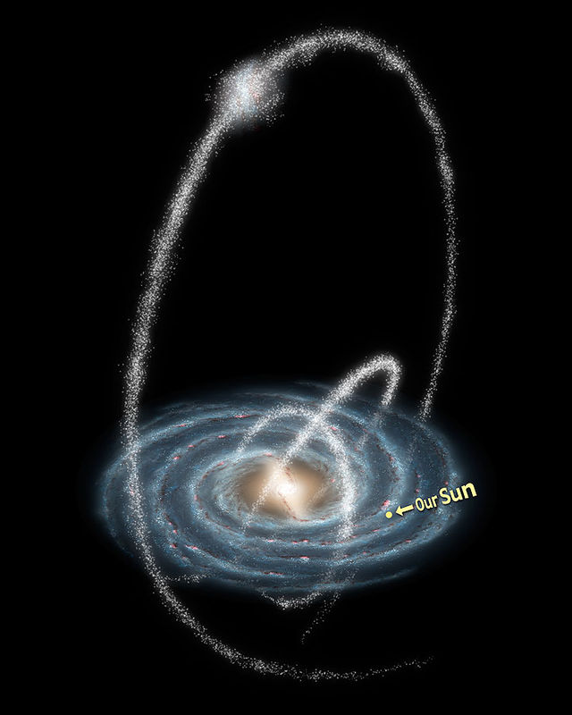
Супутники галактики
Велика Магелланова Хмара
Мала Магелланова Хмара
Карликова галактика Великий Пес

Slide 15
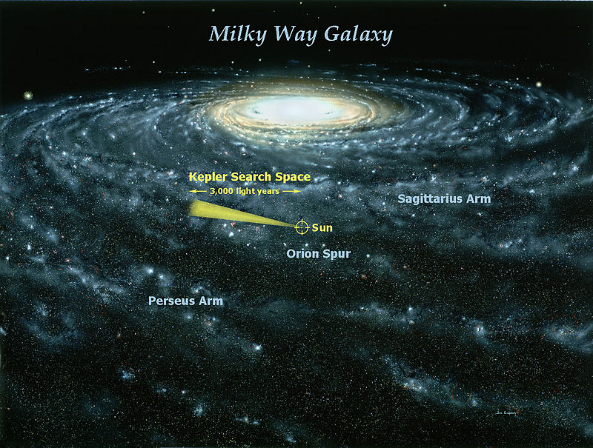
Розташування сонця в галактиці
Згідно з останніми науковими оцінками, відстань від Сонця до галактичного центру, становить 26 000 ± 1 400 світлових років], у той час як згідно з попередніми оцінками наша зоря мала перебувати на відстані близько 35 000 світових років від бару]. Це означає, що Сонце розташоване ближче до краю диску, ніж до його центру. Разом з іншими зорями Сонце обертається навколо центра Галактики зі швидкістю 220–240 км/с, роблячи один оберт приблизно за 200 млн років. Таким чином, за весь час існування Земля облетіла навколо центра Галактики не більше 30 разів.

Slide 16
Дайте відповіді на запитання
У чому принципова різниця між об'єктами, що утворюють населення І і II типу?
Який еволюційний зміст мають окремі підсистеми в Галактиці?
Розкажіть про можливі причини формування спіральних рукавів Галактики.
Чому положення Сонця і Землі в Галактиці можна вважати привілейованим?

Slide 17
Домашнє завдання
Підручник: Астрономія 11 кл. За редацією М.П. Пришляк:
Опрацювати: § 22
Вправа 22 № 1-4 (розв'язати)
Розв’язки надіслати:
dimaslyuta@gmail.com – пошта.
0660098440 Viber, Telegram

